Slide 1


МОБІЛЬНИЙ РЯТУВАЛЬНИЙ ЦЕНТР ШВИДКОГО РЕАГУВАННЯ ДЕРЖАВНОЇ СЛУЖБИ УКРІЇНИ З НАДЗВИЧАЙНИХ СИТУАЦІЙ
НАВЧАЛЬНА ГРУППА № 8

Slide 2

Тема: Організація заходів, спрямованих на пошук і порятунок постраждалих, заблокованих у завалах, пошкоджених будівлях, спорудах, надання їм першої медичної допомоги та евакуація людей, які потребують в подальшому лікуванню, в медичні установи, а також першочергове життєзабезпечення постраждалого населення.
ТАКТИЧНА ПІДГОТОВКА:

Slide 3
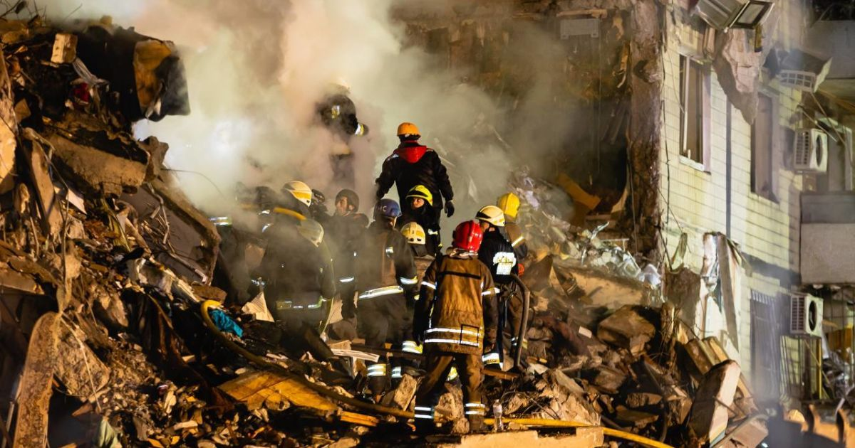
При обваленні будівель і споруд, наявності постраждалих АРР повинні починатися негайно і вестися безупинно, удень і вночі, у будь-яку погоду, забезпечувати порятунок постраждалих з урахуванням строків їх виживання.
Ефективність ведення АРР досягається:
створенням угруповання сил, що відповідає обстановці, що склалася;
стійким і твердим управлінням діями рятувальників;
зосередженням основних зусиль у місцях найбільшого скупчення постраждалих і там, де постраждалим загрожує найбільша небезпека;
повним і своєчасним забезпеченням дій рятувальників необхідними матеріально-технічними засобами;
організацією режиму робіт у відповідності зі складністю обстановки.

Slide 4
Основними завданнями щодо організації АРР при руйнуванні будівель і споруд є:
1. Оточення силами поліції району НС, встановлення постів на дорогах.
2. Оточення силами правоохоронних органів зони НС та об'єкта проведення АРР.
3. Організація штабу керівництва.
4. Організація пункту надання медичної допомоги легко постраждалим.
5. Організація пункту надання медичної допомоги важко постраждалим.
6. Підготовка площадки ідентифікації постраждалих (загиблих).
7. Організація медпункту сортування постраждалих.
8. Визначення шляху для наскрізного руху автомобілів «Швидкої допомоги».
9. Визначення шляху для наскрізного руху автомобілів протипожежної служби і будівельної техніки для вивозу будівельного сміття.
10. Організація пунктів координації в'їзду та виїзду.
11. Організація пункту відпочинку рятувальників.
12. Організація пункту обігріву рятувальників.
13. Організація пункту харчування рятувальників.
14. Розміщення резерву сил.
15. Організація пункту знайдених документів і цінностей.
16. Розміщення резерву техніки.
17. Визначення площадки для заправлення техніки ПММ.
18. Розміщення сил та засобів необхідних аварійних служб.
19. Визначення ділянок робіт.
20. Аварійне відключення електроенергії, газу, води.
21. Встановлення загального і локального освітлення ділянок, об'єкта, території, що прилягає.
22. Ліквідація осередків загоряння.
23. Санітарна обробка ділянок робіт і прилягаючої території

Slide 5
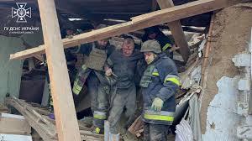
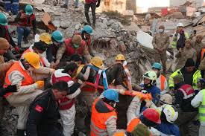
Після того як рятувальники проникли в завал, приступають до визволення потерпілого. Насамперед, від нього прибирають все, що заважає, при цьому дрібні уламки та сипучий матеріал прибирають вручну, щоб не завдати шкоду потерпілому.
В першу чергу звільняють голову та верхню частину тіла. Вилучати потерпілого з під уламків треба обережно, намагаючись утримувати єдиним блоком голову-шию-хребет–таз, пошкоджену частину тіла потрібно тримати окремо для цього виділяється окремий рятувальник.
Невідкладна медична допомога подається потерпілому в залежності від його стану або перед вилученням із завалу, або одразу після вилучення. Першу медичну допомогу на місці ураження подають рятувальники та медичні працівники, які входять до складу рятувальних підрозділів, або самі потерпілі в порядку само-та взаємодопомоги.

Slide 6
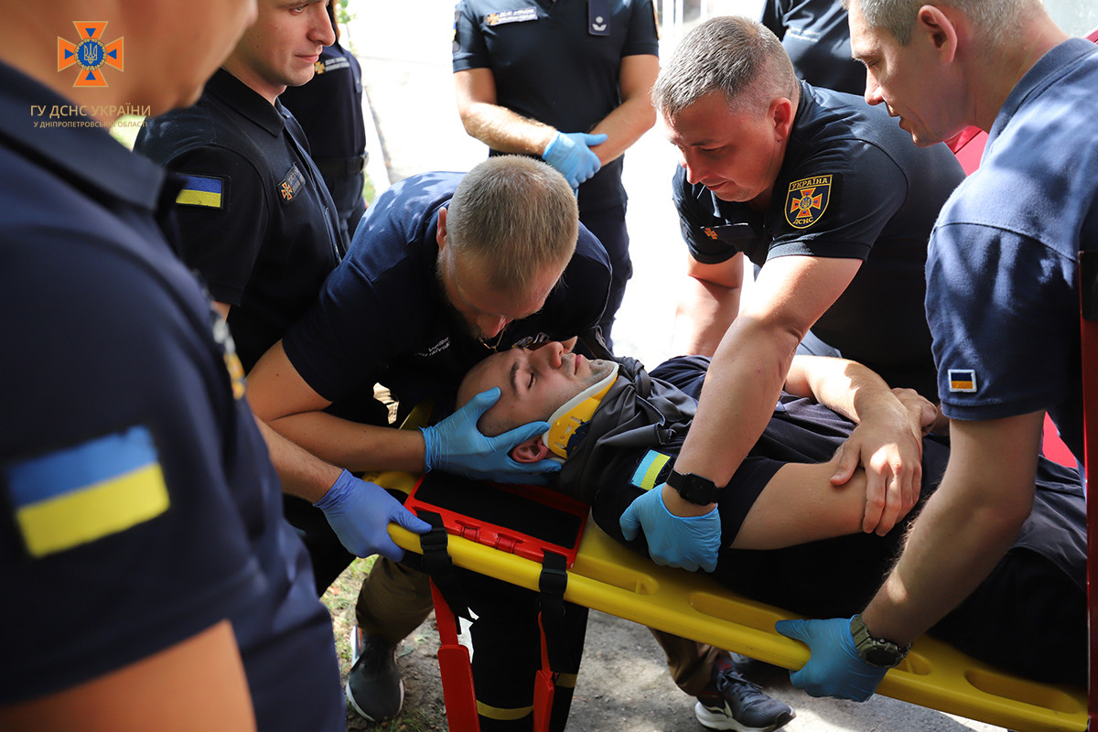
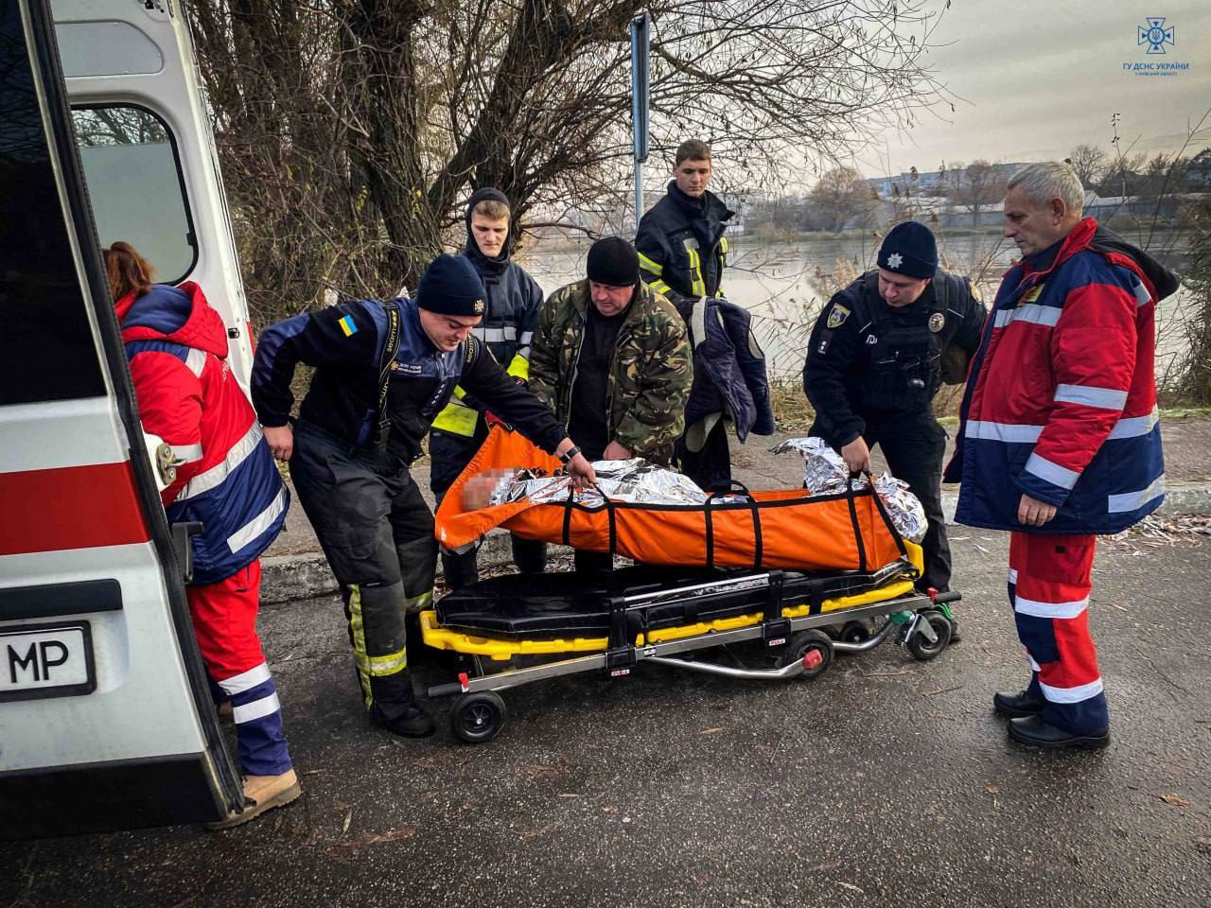
Невідкладна медична допомога обмежується наступними діями:
- профілактика синдрому роздавлювання;
- транспортна іммобілізація;
- реанімаційні дії (відновлення дихання та серцебиття);
- відігрівання відморожених ділянок тіла;
- зупинення кровотечі;
- введення знеболювання.
Після подання невідкладної медичної допомоги потерпілого транспортують до пункту надання медичної допомоги.

Slide 7
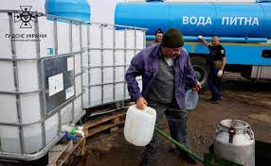
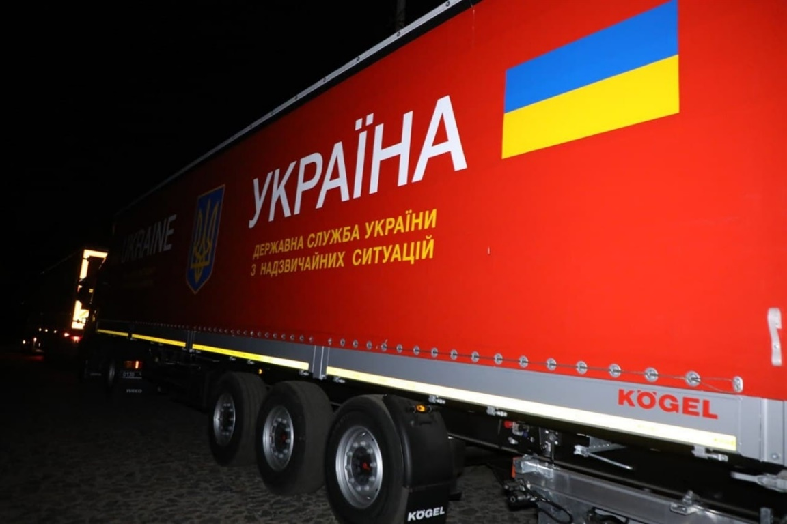
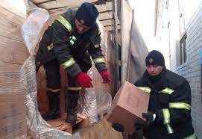
Першочергове життєзабезпечення постраждалого населення.
Під час надзвичайної ситуації (НС) значна частина населення часто залишається без житла, продуктів харчування, води, предметів першої необхідності, потребує медичної допомоги. Враховуючи зазначене, життєзабезпечення населення, особливо на початковому етапі ліквідації НС, є одним з першочергових завдань органів виконавчої влади і місцевого самоврядування, органів управління системи цивільного захисту. Метою життєзабезпечення населення є задоволення фізіологічних, матеріальних і духовних потреб населення в умовах НС і відповідно до встановлених норм.

